Slide 1

HOTEL CASINO BELLAGIO
LAS VEGAS · NEVADA · EEUU

Slide 2
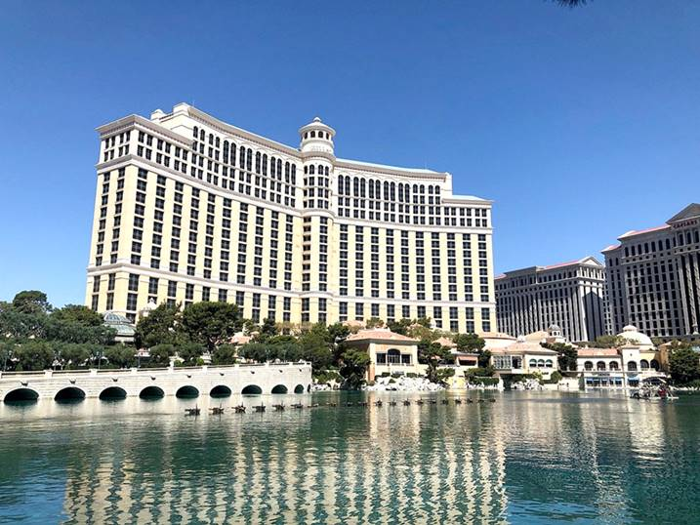
Notes:
2

Slide 3
El Bellagio es un lujoso hotel y casino de 5 diamantes calificado por la AAA localizado en el Strip de Las Vegas en Paradise, Nevada, EEUU. Fue construido en el mismo sitio del demolido hotel y casino Dunes. Inspirado por el restort Lago Como de Bellagio en Italia, Bellagio es famosa por su elegancia. Uno de las atracciones más notables del hotel es un lago artificial en el strip de Las Vegas de 32,375 m², en las que contiene las famosas fuentes del Bellagio, una inmensa fuente bailarina sincronizada por música.
El Bellagio fue comprado por Steve Wynn y construido por su compañía, Mirage Resorts, Inc. seguida por la compra del legendario hotel y casino Dunes en 1993. Bellagio fue diseñado por Marnell Corrao Associates y Jon Jerde. El Bellagio aproximadamente emplea a más 10 000 personas. En el otoño de 2006, el piso del casino fue remodelado y uniformado, cambiándole el color original a un tono azul más contemporáneo. En el interior del Bellagio, Dale Chihuly's Fiori di Como, diseño más de 2.000 flores de cristal creadas a mano, que cubre 185,8 m² del cielo raso del lobby. Cuando abrió, fue el hotel más caro jamás construido, y fue abierto en el quinto aniversario del hotel Luxor. El hotel también alberga un conservatorio y un jardín botánico. El jardín cambia al menos unas cinco veces al año para reflejar la estación actual (invierno, Año Nuevo Chino, primavera, verano y otoño).

Slide 4
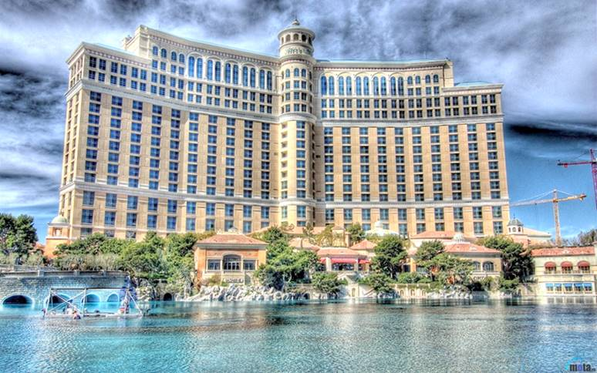
Notes:
4

Slide 5
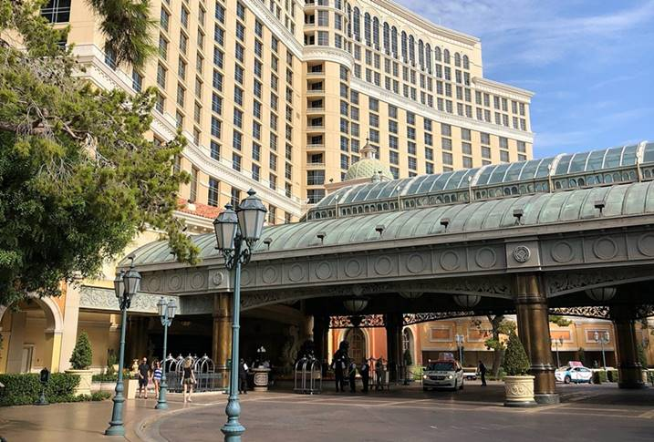

Slide 6
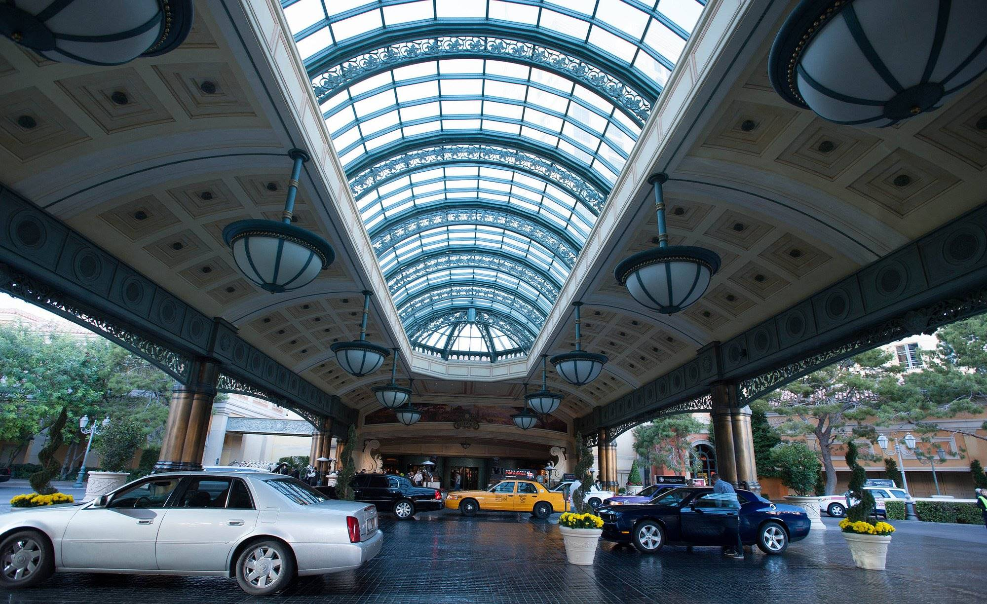

Slide 7
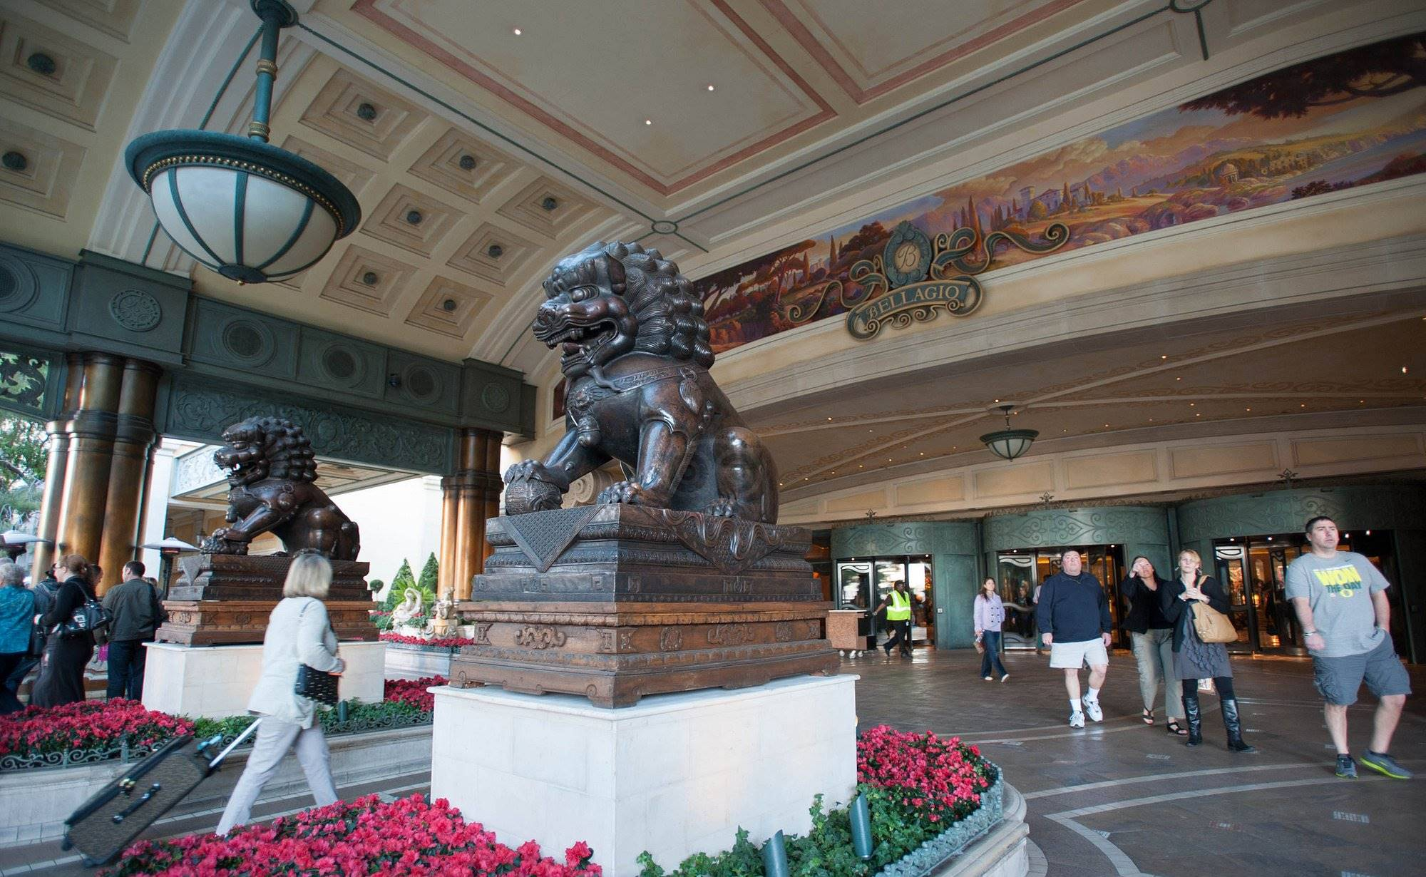

Slide 8
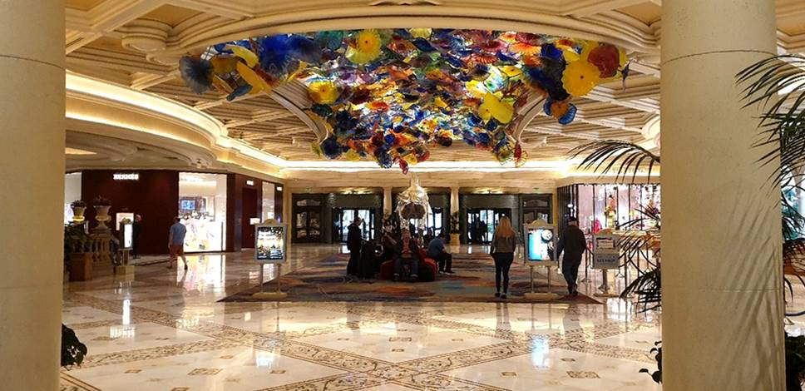

Slide 9
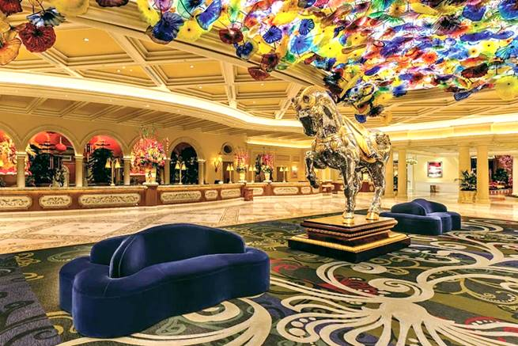

Slide 10
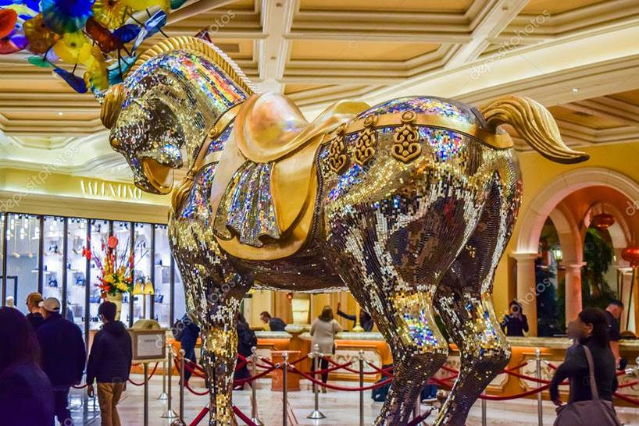

Slide 11
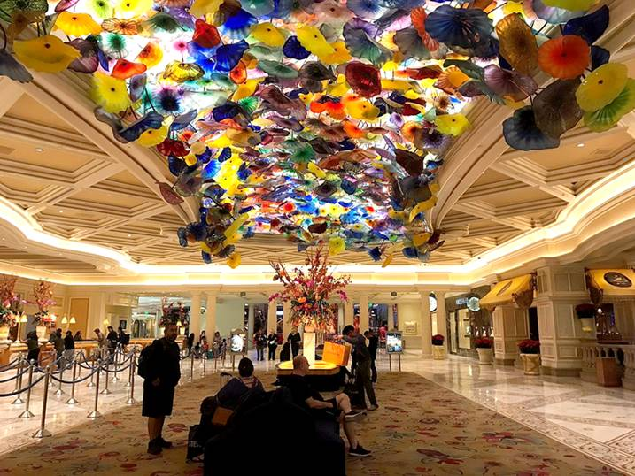

Slide 12
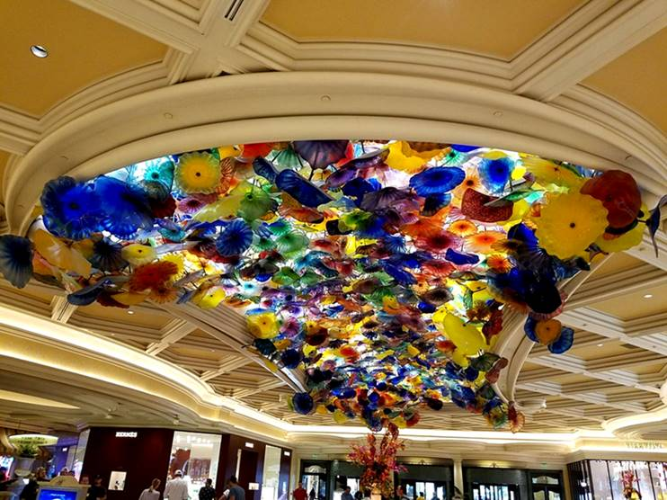

Slide 13
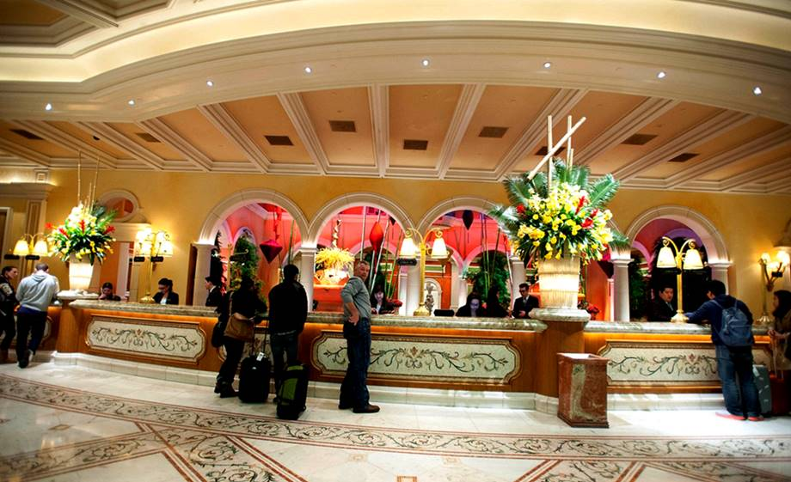

Slide 14
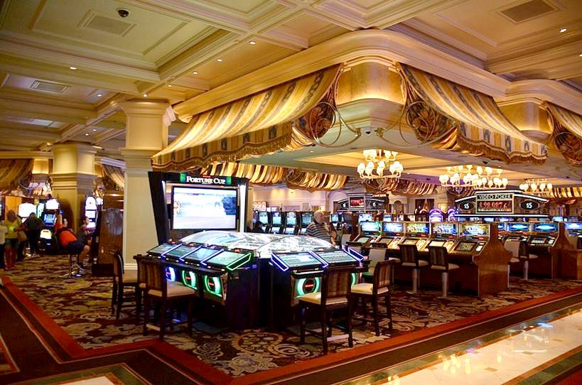

Slide 15
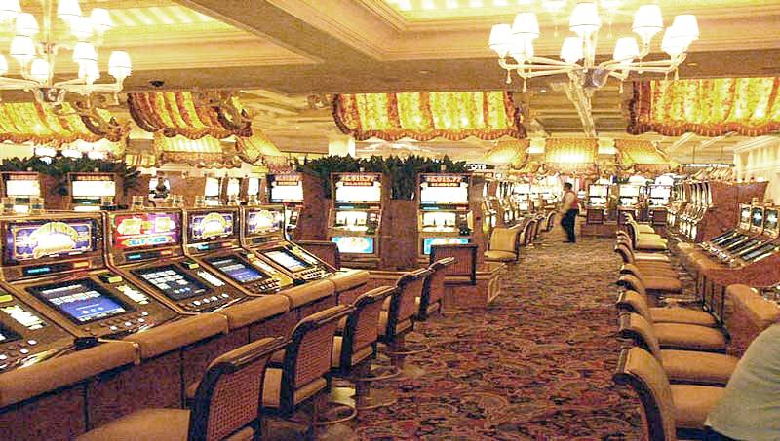

Slide 16
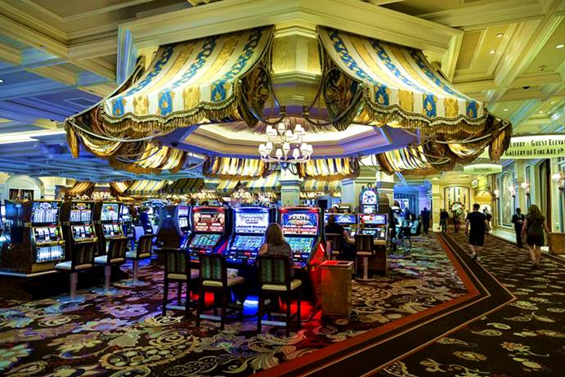

Slide 17
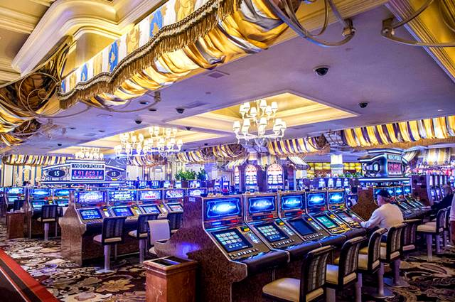

Slide 18
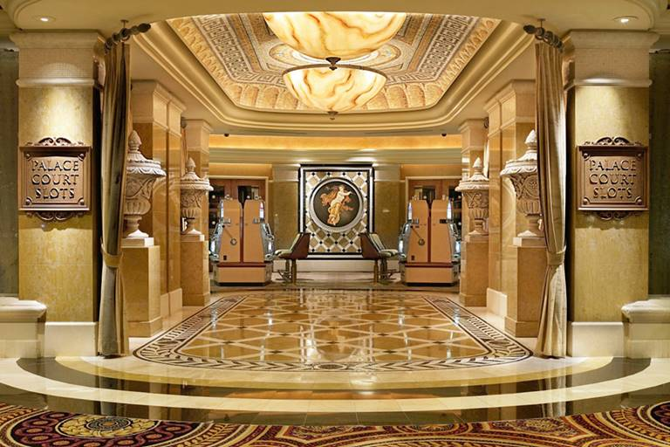

Slide 19
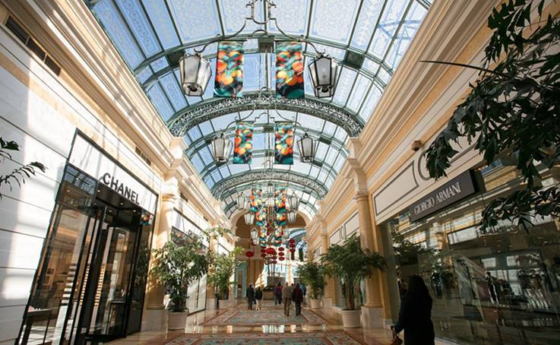

Slide 20
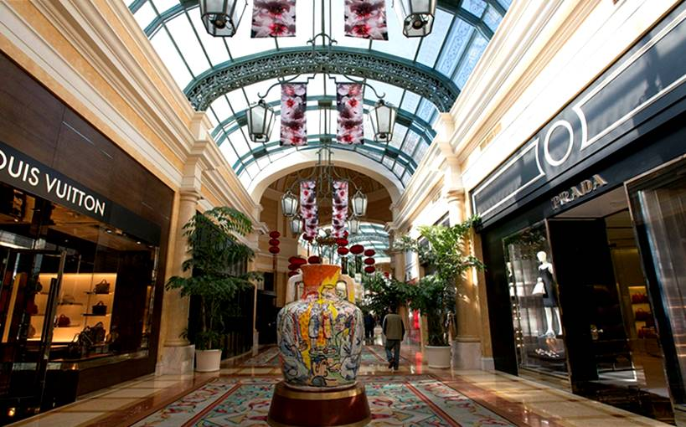

Slide 21
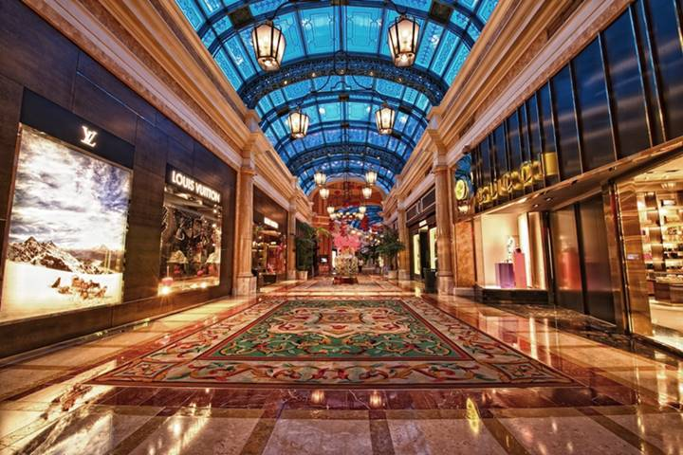

Slide 22
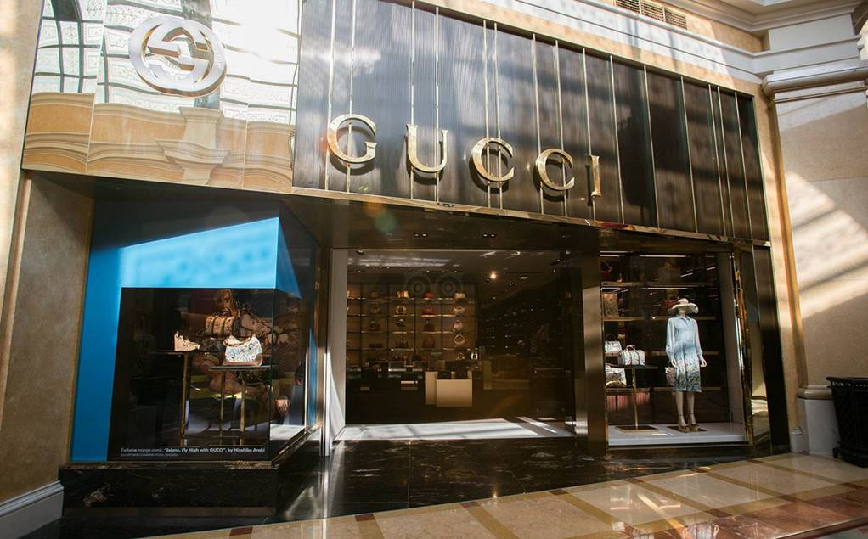

Slide 23
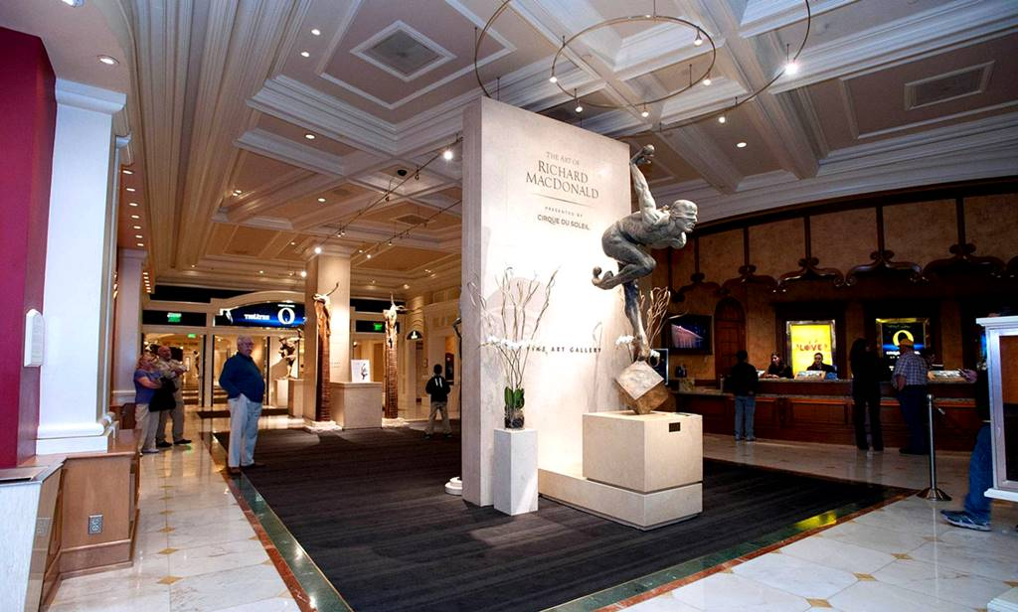

Slide 24
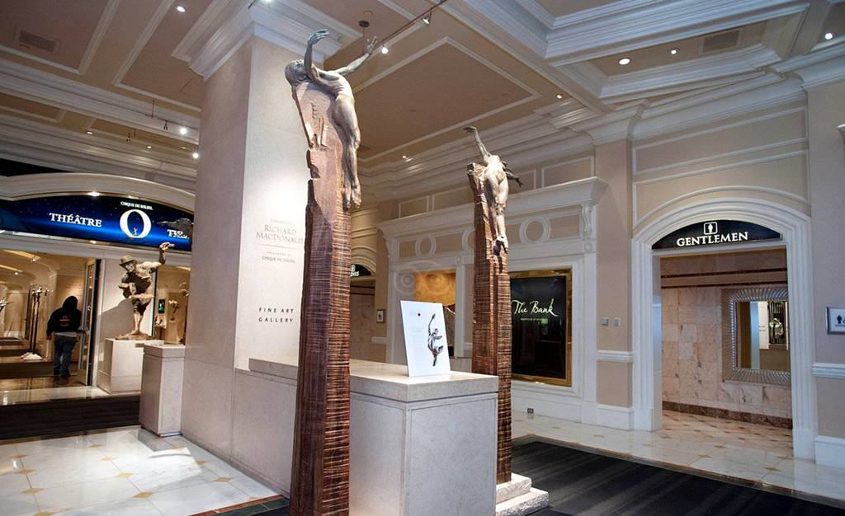

Slide 25
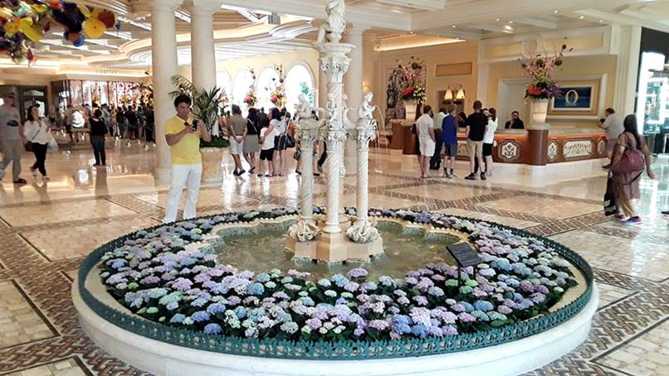

Slide 26
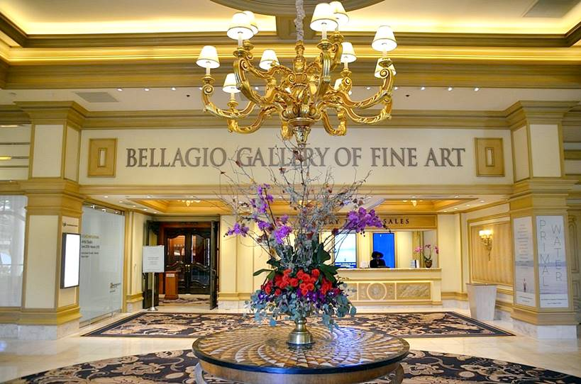

Slide 27
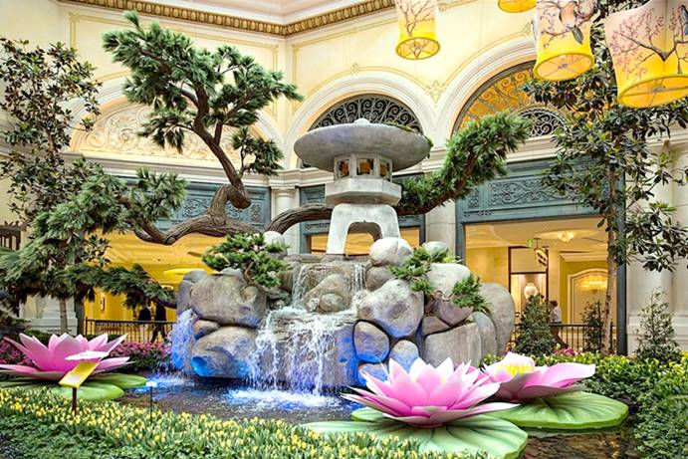

Slide 28
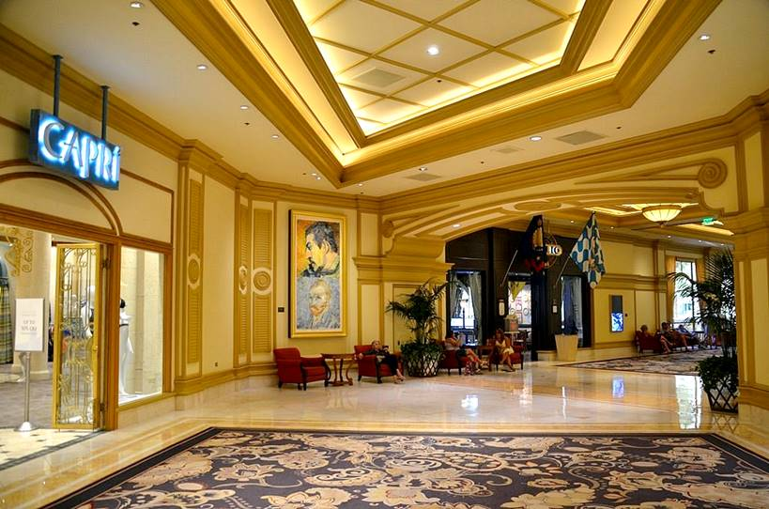

Slide 29
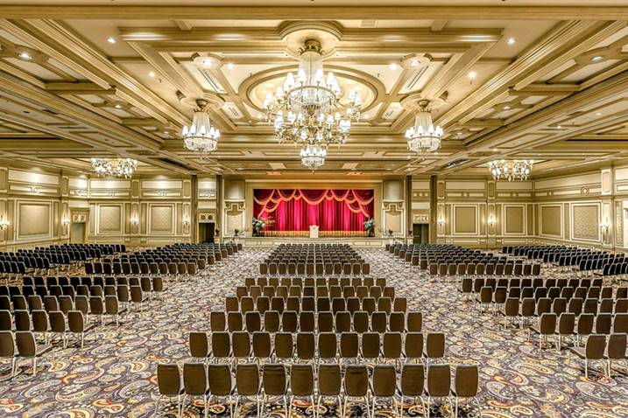

Slide 30
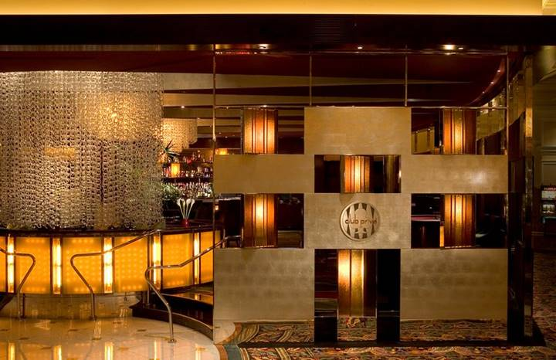

Slide 31
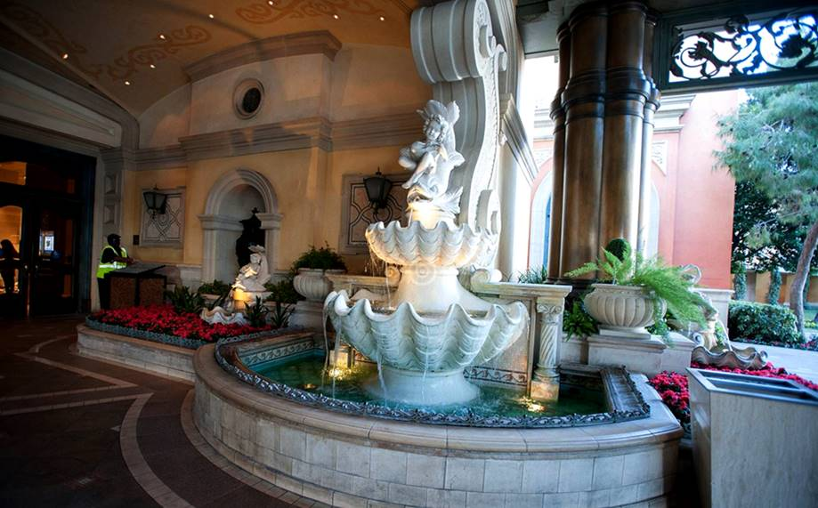

Slide 32
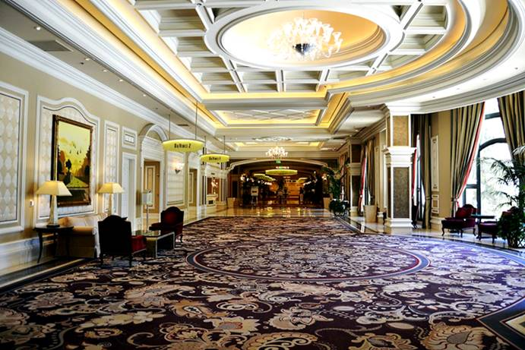

Slide 33
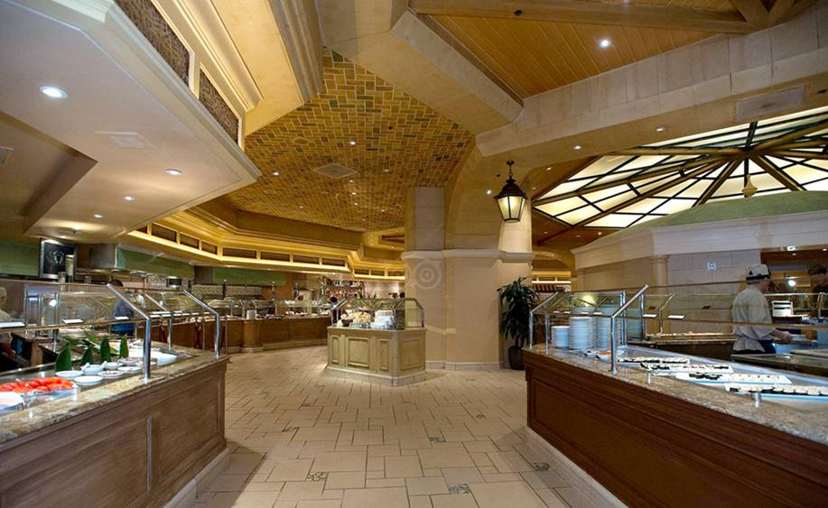

Slide 34
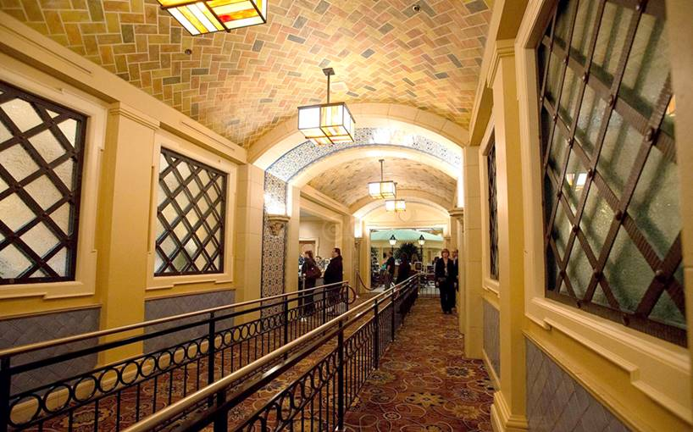

Slide 35
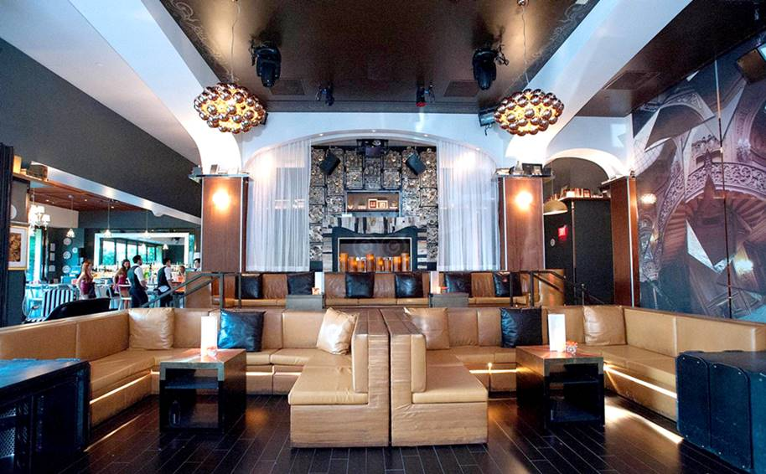

Slide 36
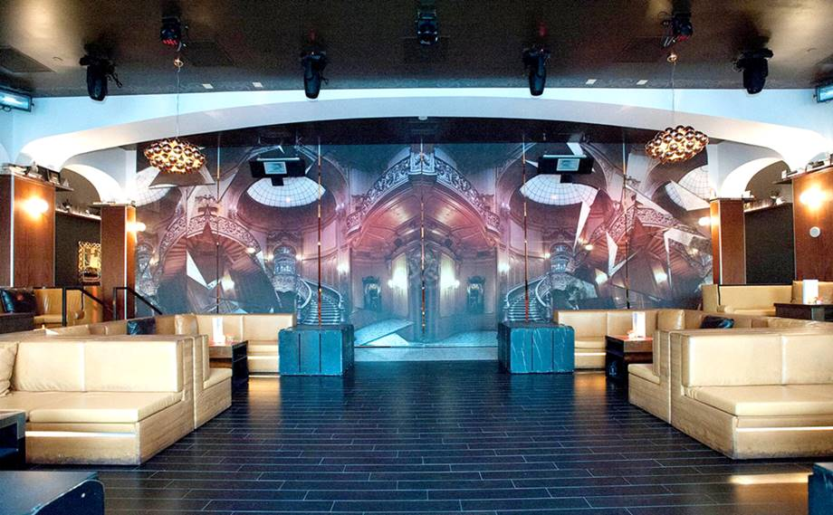

Slide 37
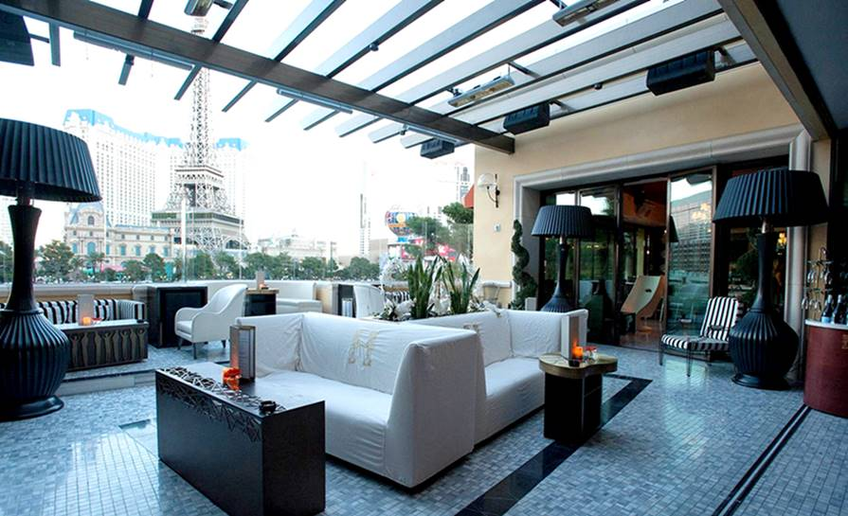

Slide 38
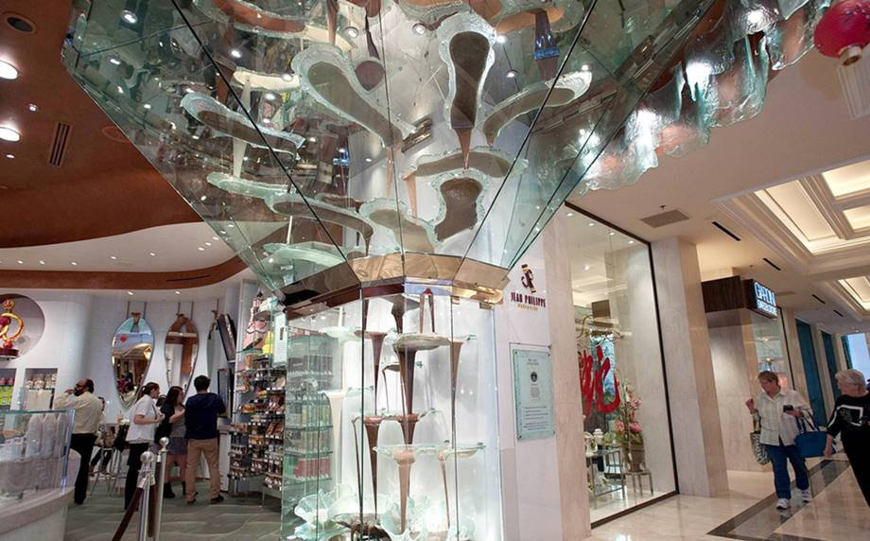

Slide 39
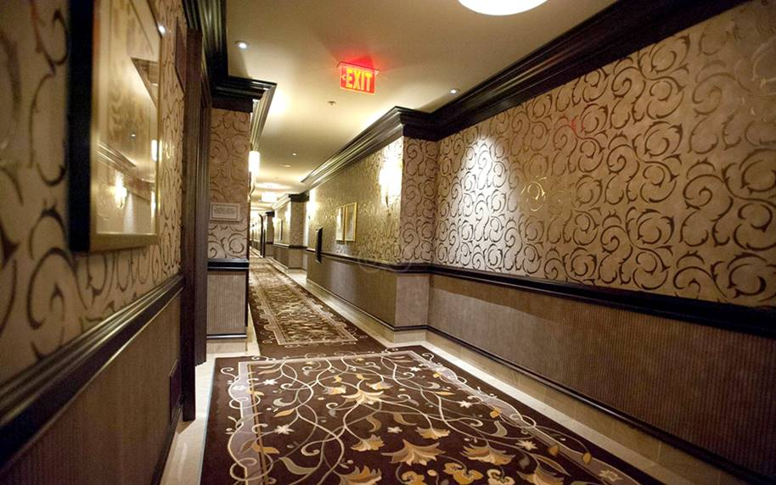

Slide 40
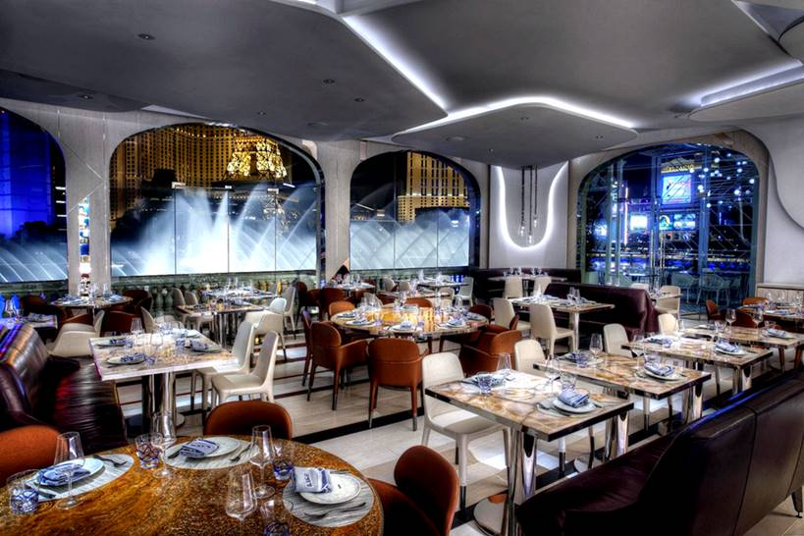

Slide 41
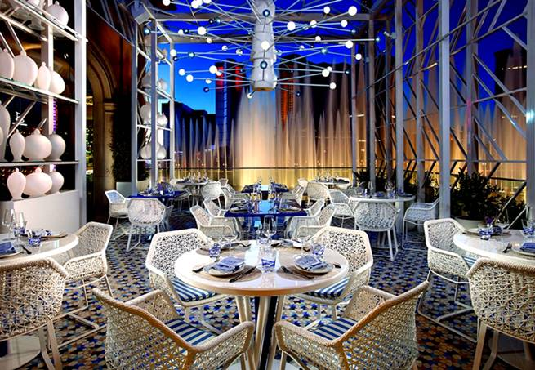

Slide 42
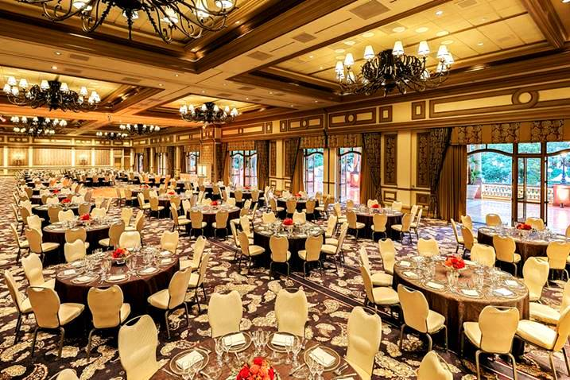

Slide 43
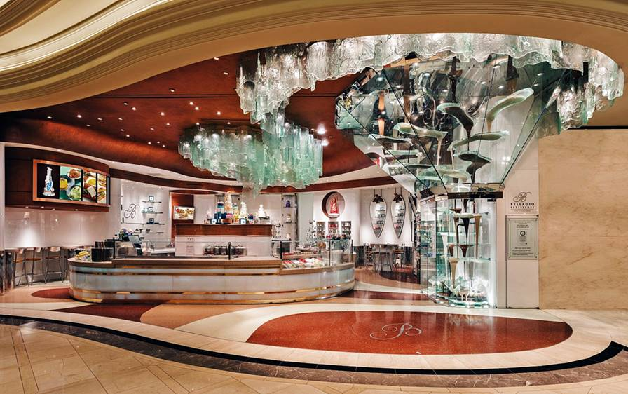

Slide 44
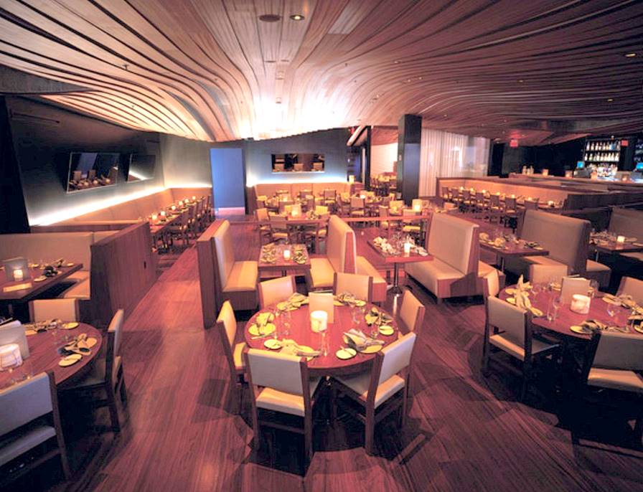

Slide 45
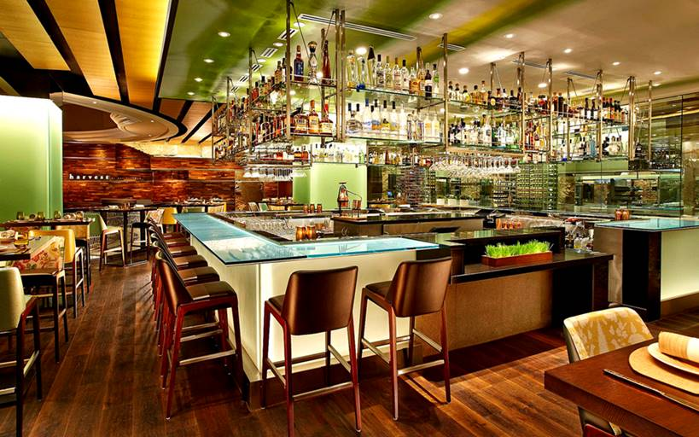

Slide 46
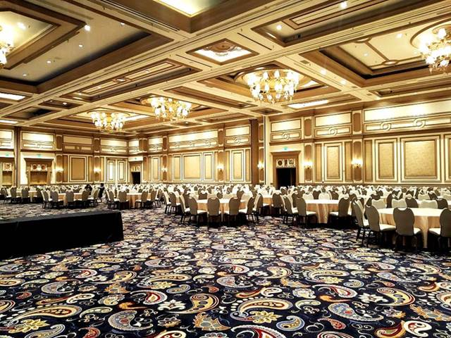

Slide 47
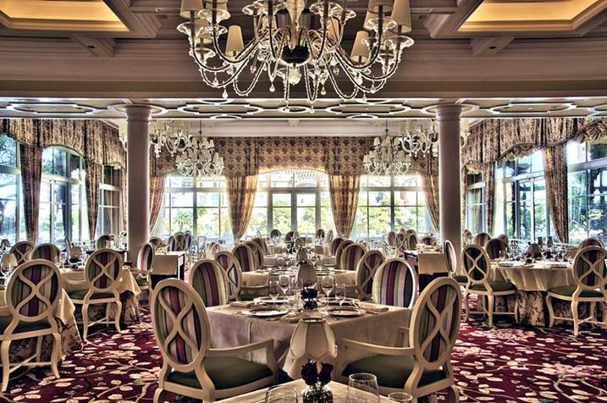

Slide 48
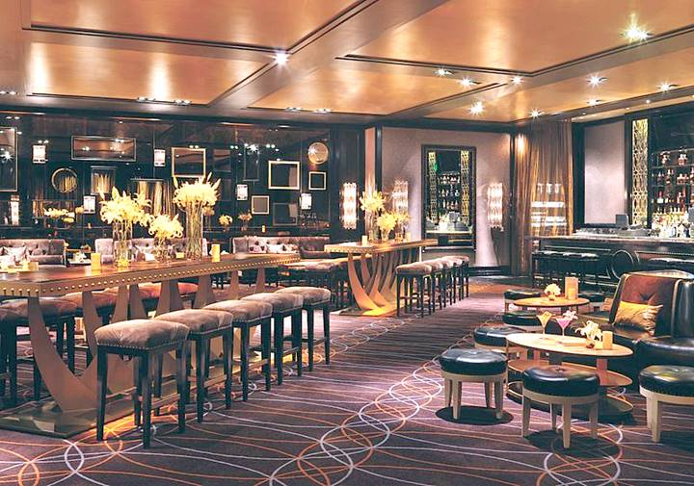

Slide 49
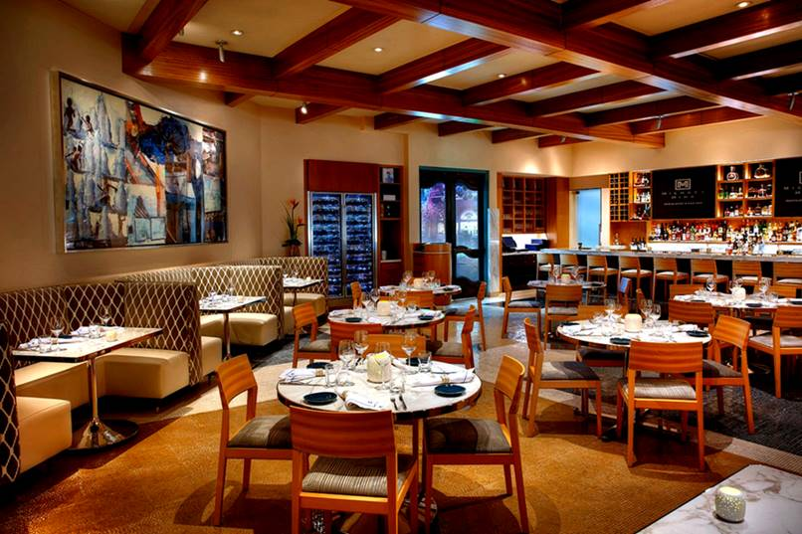

Slide 50
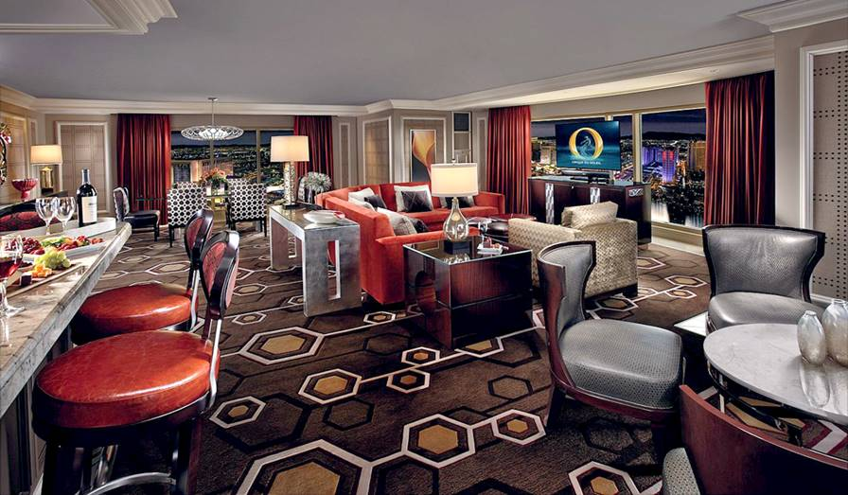

Slide 51
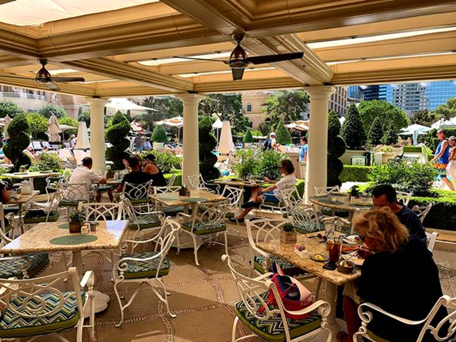

Slide 52
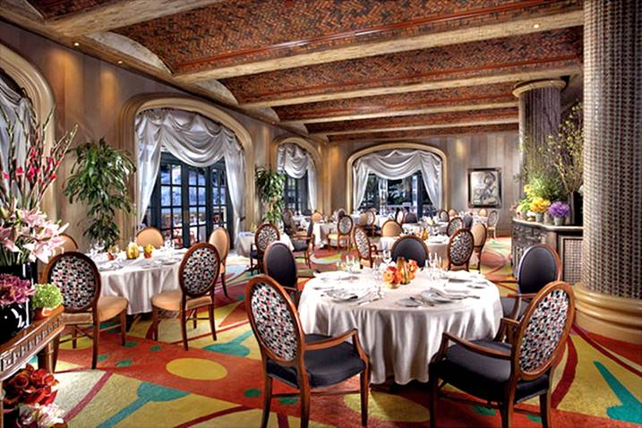

Slide 53


Slide 54


Slide 55


Slide 56


Slide 57


Slide 58


Slide 59


Slide 60


Slide 61


Slide 62


Slide 63


Slide 64


Slide 65


Slide 66


Slide 67


Slide 68


Slide 69


Slide 70


Slide 71


Slide 72


Slide 73


Slide 74


Slide 75


Slide 76


Slide 77


Slide 78


Slide 79


Slide 80


Slide 81


Slide 82


Slide 83


Slide 84


Slide 85


Slide 86


Slide 87


Slide 88


Slide 89


Slide 90


Slide 91


Slide 92


Slide 93


Slide 94


Slide 95


Slide 96


Slide 97


Slide 98


Slide 99


Slide 100


Slide 101


Slide 102


Slide 103


Slide 104

GRACIAS POR TU VISITA
Y QUE TENGAS UN BUEN DÍA
VICTOR NOVELLÓN

Slide 105







¿Te ha gustado?
Puedes ver más entrando
Aquí
Además puedes recibir powerpoints en tu correo electrónico suscribiéndote aquí:

